Slide 1

ỦY BAN NHÂN DÂN PHƯỜNG PHÚC LỢI
TRƯỜNG MẦM NON HOA SỮA
LĨNH VỰC PHÁT TRIỂN NHẬN THỨC
GIÁO ÁN LÀM QUEN VĂN HỌC
Đề tài:
Truyện: Gấu con bị đau răng
Lứa tuổi: Mẫu giáo bé ( 3 - 4 tuổi)
Thời gian: 20 – 25 phút
Giáo viên: Bùi Thị Hoa

Slide 2


Slide 3
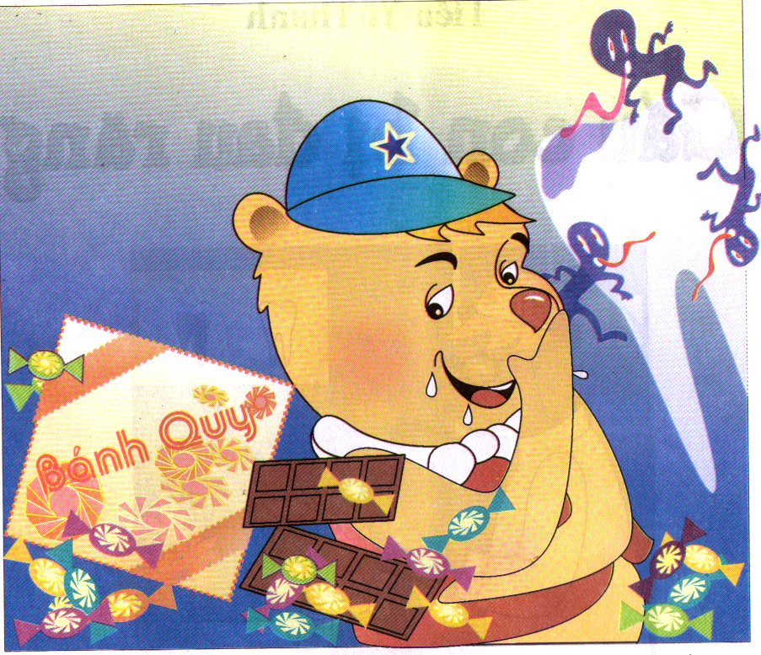

Slide 4
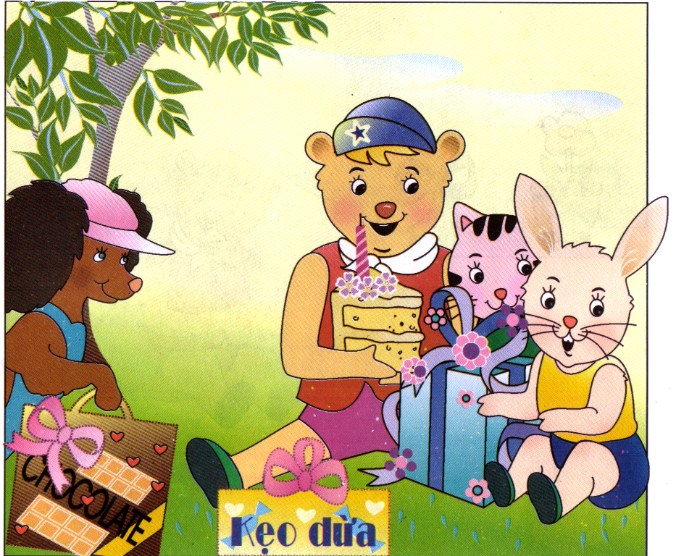


Slide 5
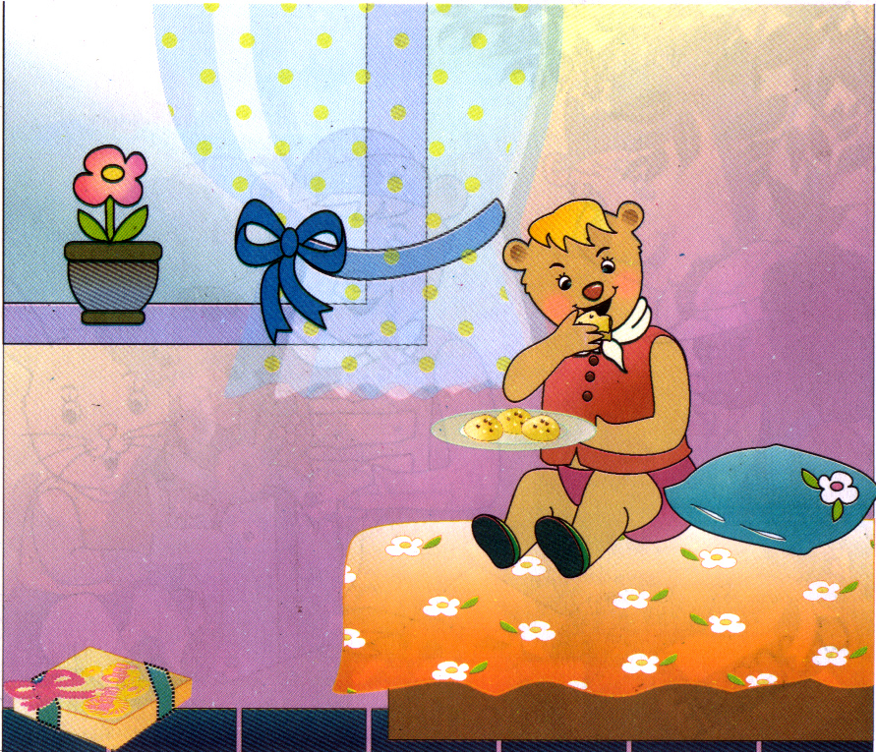

Slide 6
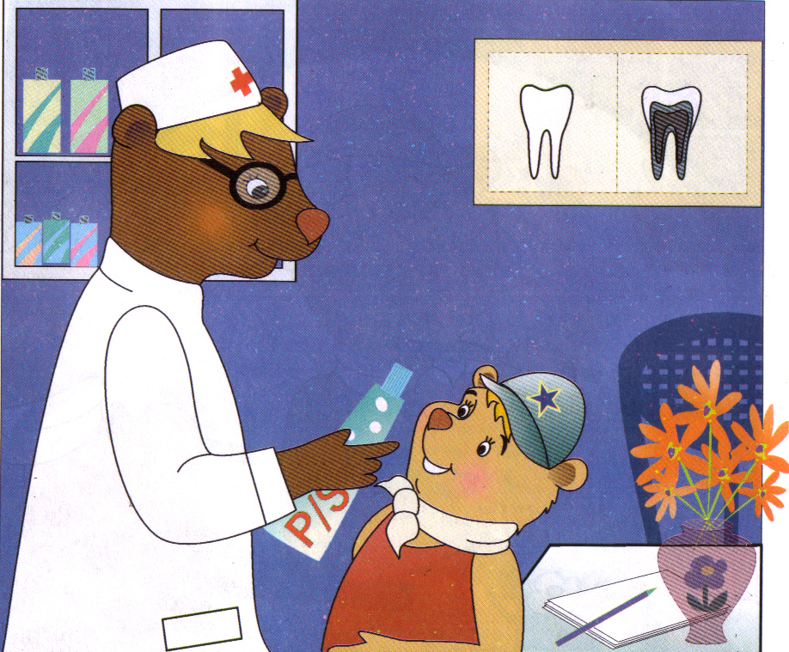

Slide 7
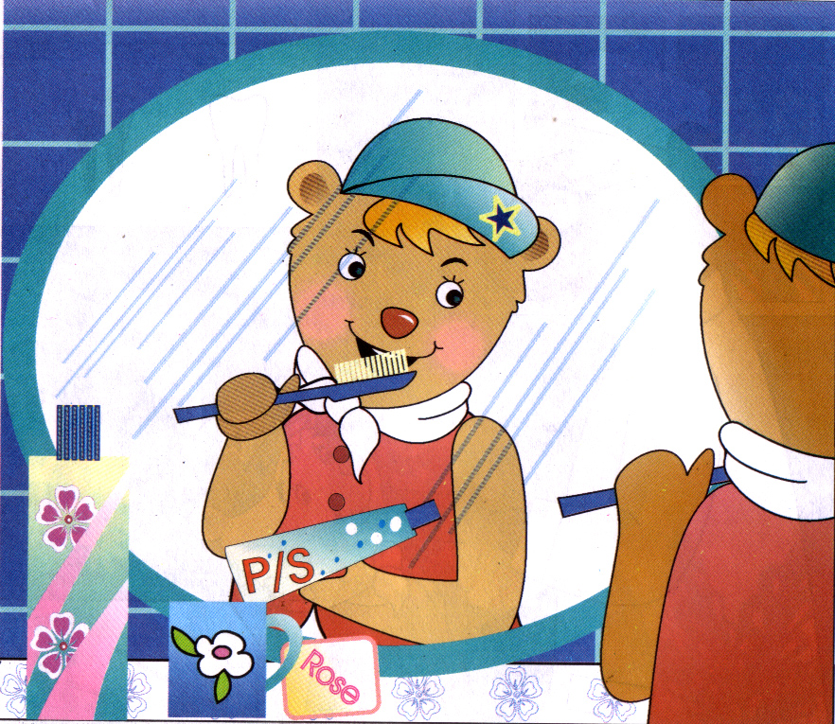

Slide 8

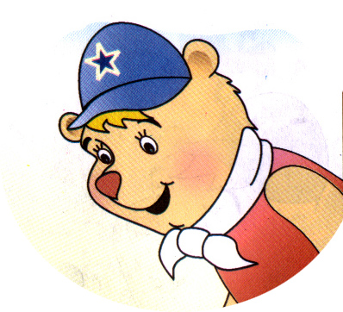
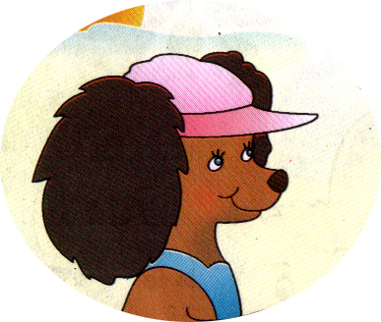
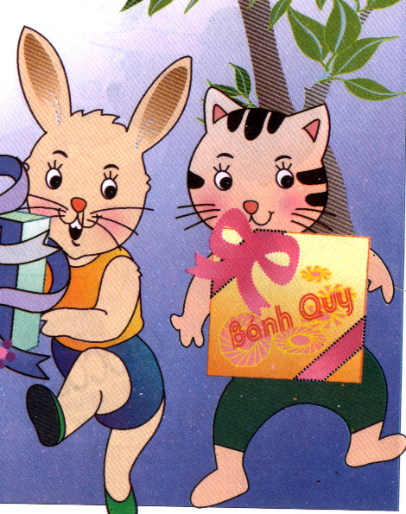
Những bạn nào đã tặng quà cho Gấu con nhân ngày sinh nhật?
Đây là bạn nào?

Slide 9
Vì sao Gấu con lại bị đau răng?

Slide 10
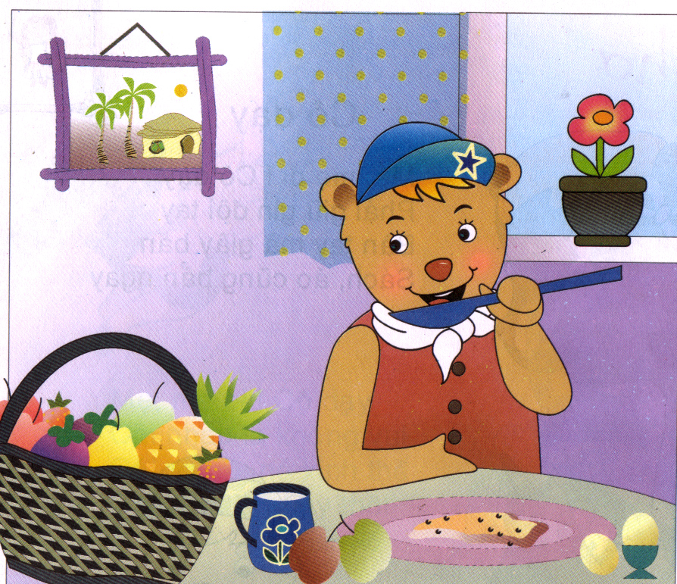
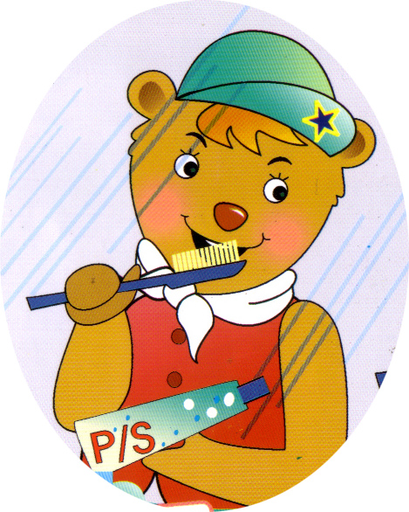
Để răng luôn khỏe mạnh và không bị sâu các con phải làm gì?

